Slide 1
Formation « Droits, handicap et participation sociale »
Présentation 2021

Slide 2
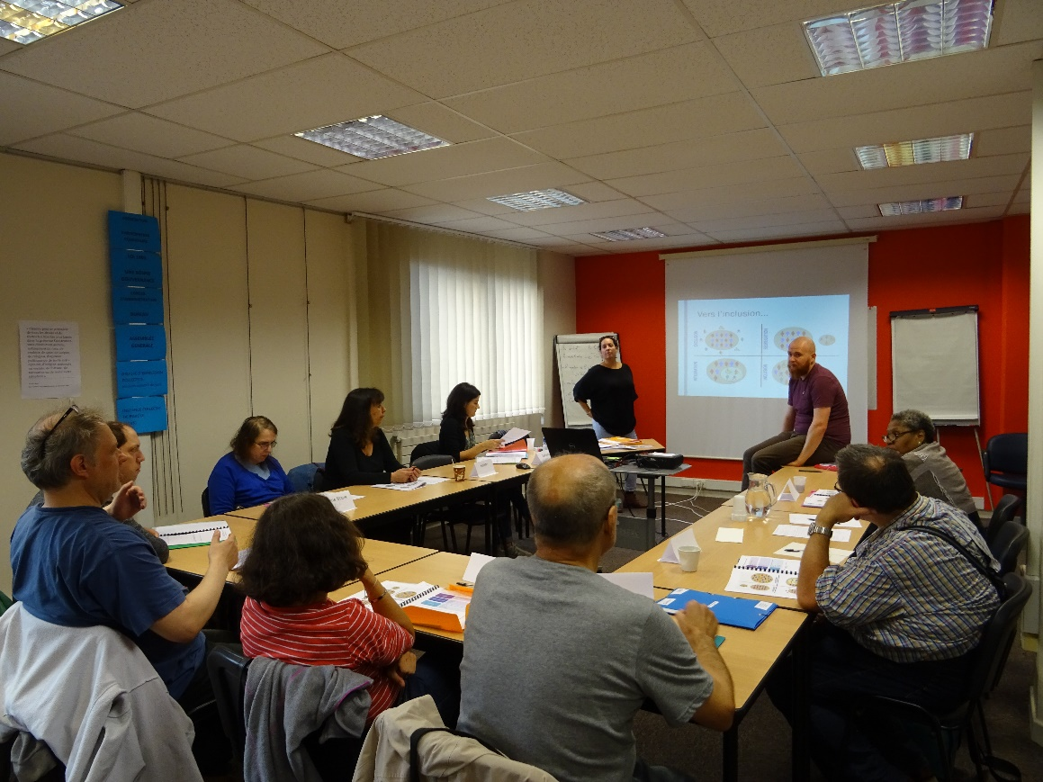
Historique
Au départ en interne à l’initiative de
Philippe CHAIZE, ex-directeur d’AMAHC
2017
12 personnes concernées AMAHC / 20 personnes GEM / 13 salariés AMAHC
2018
6 bénévoles UNAFAM / 12 personnes concernées AMAHC / Journée d’intégration
Formation Niveau II : « Analyser et proposer » 10 personnes concernées
2019
13 personnes concernées AMAHC / Journée d’intégration
Intervention auprès du collectif « Personnes Concernées » du PTSM

Slide 3
PARTENAIRES
Collectif
« Tou.tes concerné.es »
Groupe suivi formation
PERSONNE
CONCERNÉE

Slide 4
OBJECTIFS
A partir des préconisations faites lors des Etats Généraux, la nécessité de former les personnes qui vivent ou ont vécu des troubles psychiques s’avère primordiale pour :
Renforcer leur pouvoir d’agir,
Renforcer leur implication dans les instances politiques et administratives,
Intervenir dans les formations professionnelles (soignantes, sociales…) et dans le milieu scolaire
FORMER 120 PERSONNES (RHONE) JUSQU’EN DÉCEMBRE 2022

Slide 5
« PHILOSOPHIE »
Co-construction et co-animation en trinôme (professionnel, pair aidant et personne concernée)
Formation participative
Outils ludiques et interactifs
Rythme adapté
Convivialité

Slide 6
Contenu
Séance 1 : « Notion de handicap »
Améliorer les connaissances sur le concept de handicap et le modèle d’interactions
Connaitre l’évolution chronologique de la notion de handicap
« VOUS N’ÊTES PAS HANDICAPÉ ! »

Slide 7
Contenu
Séance 2 : « Droits humains et compensations »
Améliorer la connaissance des droits humains et leur cadre légal
Connaitre la notion d’égalité et d’équité
Faire le lien entre les questions de droits humains et le handicap
Connaitre la différence entre droits et compensations
« VOUS AVEZ DES DROITS »

Slide 8
Contenu
Séance 3 « Inclusion et politiques publiques »
Comprendre la notion d’inclusion
Connaitre les principes de l’approche fondée sur les droits
Savoir identifier les types d’acteurs entrant en jeu dans les politiques publiques
« VOUS AVEZ UNE PLACE »

Slide 9
Contenu
Séance 4 : « Participation et pouvoir d’agir »
Développer des capacités pour analyser une situation
Connaitre les enjeux de la participation
Sensibiliser à la notion de pouvoir d’agir
« VOUS POUVEZ AGIR »

Slide 10
ContenU
Séance 5 : « Prendre la parole, porter la parole »
Développer des capacités d’interaction en groupe
Apprendre à se positionner par rapport à son rôle
Améliorer les capacités de communication
« PRENEZ CONFIANCE »

Slide 11
POUR S’INSCRIRE…
FORMATION GRATUITE
CALENDRIER DES FORMATIONS SUR AMAHC.FR RUBRIQUE FORMATION « DHP »
FORMULAIRE A TELECHARGER ET A RENVOYER (mail ou courrier)
COURRIER DE CONFIRMATION ADRESSÉ PAR COURRIER OU MAIL + INFOS PRATIQUES
formation@amahc.fr ou Hugo au 07.49.56.32.22

Slide 12
DES QUESTIONS ?

